Slide 1


DATA SAVADLILIĞI
Data idarəolunması departamenti

Slide 2
Öyrənəcəklərimiz
Data savadlılığı | Niyə data savadlılığı vacib bacarıqdır
Niyə data savadlı olmalıyıq | Data savadlı olmağın üstünlükləri
DİKW | Modelin layerları
Data savadlılığı əsasları | Mərhələləri
Data idarəsi və saxlanılması | Vasitələri

Slide 3

01
Niyə data savadlılığı vacib bacarıqdır

Slide 4
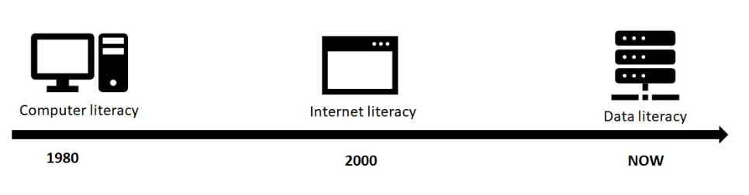
Kompüter savadlılığı
İnternet savadlılığı
Data
savadlılığı
indi
Biz data erasında yaşayırıq!

Slide 5

Sizcə data savadlı olmaq üçün hansı bacarıqlara malik olmaq lazımdır?
?

Slide 6
“Data savadlı” olmaq o deməkdir ki, biz dataları dəyərli bir informasiyaya çevirmək üçün necə birləşdirə bilərik.
2018-ci ildə Qlik proqram təminatçısı tərəfindən aparılan "Lead with Data - How to Drive Data Literacy in the Enterprise" adlı sorğuda, biznes qərarverənlərin 24%-ü öz data savadlılığına tam inandıqlarını bildirdi.
Əlavə olaraq, təşkilatdakı digər şəxslər tərəfindən 32% yüksək rəhbər data savadlı kimi qiymətləndirilir.
Və yalnız 21% (16-24 yaş arası) şəxslər əslində data savadlıdır.

Slide 7
Data savadlılığı kodlaşdırma və ya data təhlili zamanı riyaziyyatı başa düşmək kimi texniki bacarıqlarla bağlı deyil...

Slide 8
Data savadlı olmağın üstünlükləri
Daha Dəqiq Qərarvermə
İş Proseslərinin Optimizasiyası
Riskin azaldılması
Müştəri Yönümlü Yanaşma
Rəqabət üstünlüyü
Yaxşılaşdırılmış ünsiyyət
Data əsaslı innovasiya
Etik data istifadəsi

Slide 9
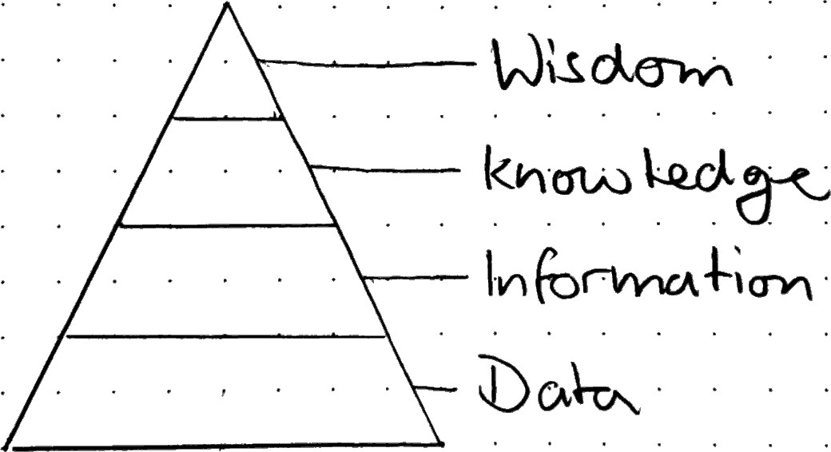
02
DIKW modeli

Slide 10
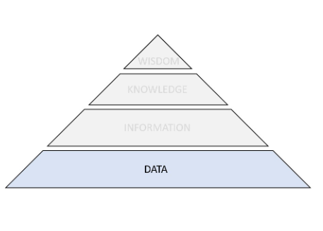
DIKW modeli-Data
Xam datalar boş müşahidələrdən və ya ölçmələrdən ibarətdir.
İlkin olaraq mənası yoxdur.
Birləşdirilməmiş və emal edilməmişdir.

Slide 11
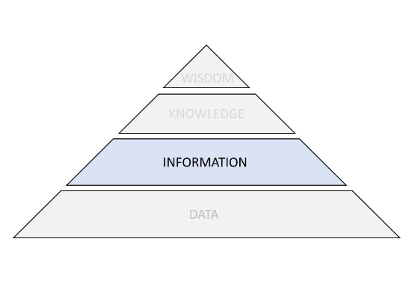
DIKW modeli-Information
İnformasiya kontekstdə yerləşdirilmiş xam datalardan ibarətdir.
Bu, adətən məlumatların düzgün yerləşdirilməsi və ya ümumiləşdirilməsi yolu ilə həyata keçirilir.

Slide 12
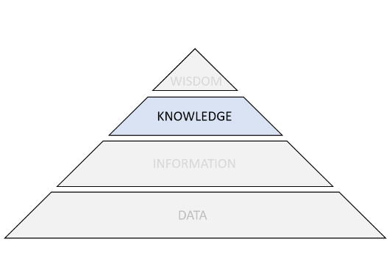
DIKW modeli-Knowledge
Knowledge pilləsində biz əlaqələr qurmaq, öyrənmək və məna çıxarmaq üçün dataları birləşdiririk.
Bu, adətən nümunələri aşkar etməklə, ümumiləşdirmələr və ya proqnozlar verməklə həyata keçirilir.

Slide 13
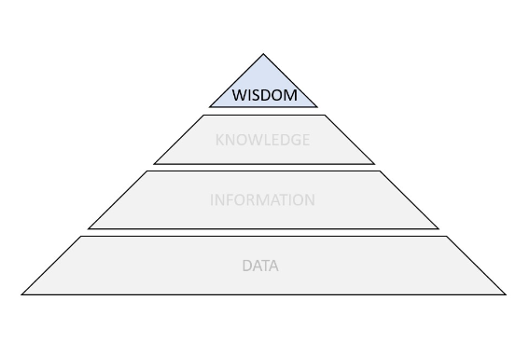
DIKW modeli-Wisdom
Bu, adətən, fəaliyyət istiqamətini müəyyən etmək üçün knowledge-i məntiqi şəkildə birləşdirməklə həyata keçirilir.

Slide 14
Data savadlılığını
3 mərhələyə bölə bilərik
Data savadlılığını
3 mərhələyə bölə bilərik
1
2
3
Data ilə işləmək və təhlil
Məlumatların və fikirlərin düzgün şəkildə çatdırılması
Datanı oxumaq

Slide 15

DATASET(DATA DƏSTİ) NƏDİR?
Dataset (Data dəsti), məlumatların müəyyən bir məqsəd üçün toplanmış və təşkil edilmiş bir formasıdır.
ID | Ad | Yaş | Şəhər
1 | Orxan | 24 | Bakı
2 | Leyla | 22 | Gəncə
3 | Murad | 28 | Sumqayıt

Slide 16


Data source: internal və open data
Bu gün bir çox məlumat ictimaiyyətə açıqdır. Bu, xüsusilə hökumət və ya qeyri-kommersiya məlumatlarına aiddir.
Bu, xüsusi şərtlər altında sizə və ya biznesinizə paylaşılan məlumatlardır. Bu məlumatlar ictimaiyyətə açıq deyil və adətən məxfilik qaydaları ilə qorunur.

Slide 17
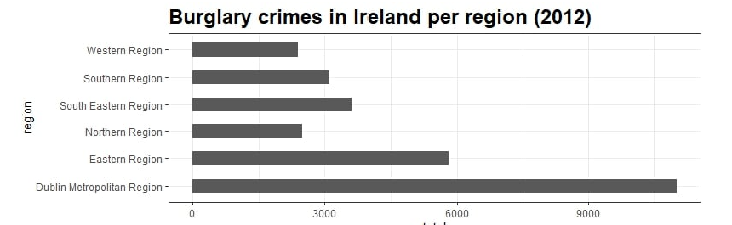
Çalışma
Ən sevdiyiniz data bloqunda cinayət sayı ilə bağlı aşağıdakı qrafiki görmüsünüz və eyni yanaşmanı istifadə edərək, fərqli bir il və başqa bir ölkə üçün analiz etmək istəyirsiniz. Ehtiyacınız olan datanı harada tapmaq daha ehtimallıdır?
Public database
İnternal Database
Sorğu ilə

Slide 18

Strukturlu və struktursuz data
Strukturlaşdırılmış məlumatlar sətir və sütunlarda təşkil edilmiş cədvəl şəklində verilənlərdir. Belə bir quruluşa malik olduğu üçün kompüter tərəfindən asanlıqla oxuna və istifadə edilə bilər.
Strukturlaşdırılmamış verilənlərin isə əvvəlcədən müəyyən edilmiş strukturu yoxdur.

Slide 19


Kəmiyyət və keyfiyyət
Kəmiyyət məlumatı nəyisə ədədi olaraq təsvir edir; Məsələn evinizlə işiniz arasındakı məsafə kimi ölçülə və ya hesablana bilər.
Təsvir və təsnif edən məlumatdır, lakin gözlərinizin rəngi kimi müşahidə edilə bilən kateqoriyalara malik bir şeyi təsvir edir.
2020

Slide 20
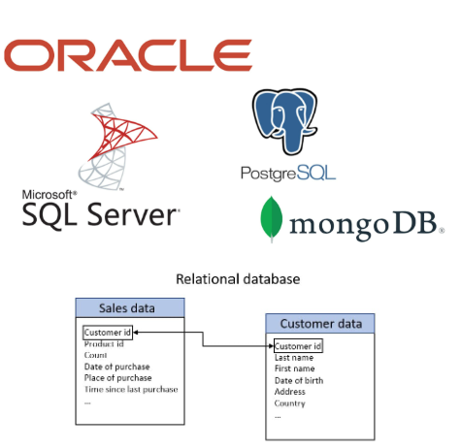
Data idarəsi və saxlanılması
Database, data-nın saxlanması üçün ümumi, geniş mənalı bir termindir. Database adətən bir database management system vasitəsilə idarə olunur; bu, istifadəçiyə data-nı saxlamaq, əldə etmək və ona giriş imkanı verən proqram təminatıdır
Adətən, database sistemlərinin qurulması və optimallaşdırılması data mühəndisinin məsuliyyətidir. Onlar lazım olan data-nın mövcud və istifadə üçün hazır olduğunu təmin etməyə kömək edirlər.

Slide 21
TƏŞƏKKÜRLƏR!

